Slide 1
مقارنة بين مرضي الانسداد الرئوي والمقيد الرئوي المزمنين من حيث الأعراض والنشاط البدني
اعداد الطالب/ أحمد بن إبراهيم صنبع اشراف/ د. شايع القحطاني الفصل الدراسي الأول 1443 هـ - 2021 م

Slide 2
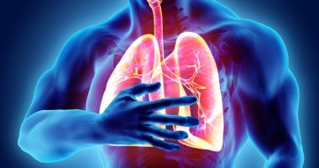
الانسداد الرئوي المزمن (الانسداد) (COPD) والمقيد الرئوي المزمن (المقيد) (CRPD) من الامراض المنتشرة على مستوى العالم والتي تصيب الجهاز التنفسي، يوجد تشابه في الاعراض بين المرضين، ولكن تختلف المسببات

Slide 3
ينتشر مرض (الانسداد) عند الرجال البيض فوق 60 عاماً في أمريكا وفي السويد عند الرجال الذين تزيد أعمارهم عن 40 عاماً عدد المصابين في الولايات المتحدة ما يقارب 24 مليون امريكي تم التوقع في 2020 ان يكون رابع سبب للوفيات في الولايات المتحدة متوقع أن يكون مرض (الانسداد) السبب الرئيسي الثالث للوفاة والسبب الرئيسي للإعاقة للذكور والاناث في عام 2020

Slide 4
في أمريكا 80 % من المصابين بمرض (الانسداد) هم المدخنين الحاليين او السابقين
وفي السويد ينتشر 7-12% ولكن عدد السكان الذين لم يتم تشخيصهم كبير، و بشكل أساسي 50 % من المدخنين في السويد يصابون بمرض الانسداد

Slide 5
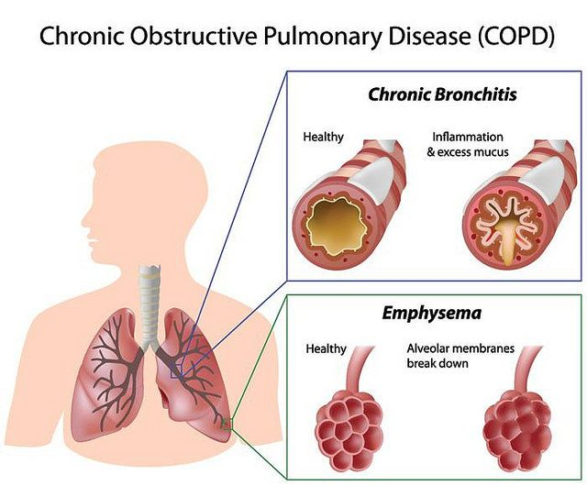
الانسداد الرئوي المزمن (COPD)
مرض يسبب ضيق فيه الشعب الهوائية بسبب التهاب مزمن يصيب الشعب الهوائية أو انتفاخ رئوي أو كليهما مما ينتج عنه تعثر تدفق الهواء
(Kiani., et al. 2021)

Slide 6
المقيد الرئوي المزمن (CRPD)
مجموعة من الامراض تسبب التهابات وتقرحات للرئة، نتيجة تشوهات في القفص الصدري وتحد من حركة توسع الرئة
(Brill, et.al 2009)

Slide 7
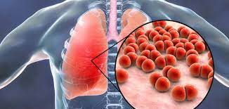
ينقسم الانسداد الرئوي المزمن (COPD)
وفقاً لآخر الدراسات العالمية حول تأثيرات (الانسداد) لعام 2015من حيث إصابة الفرد به الى
خفيف: العلاج بموسعات الشعب الهوائية قصيرة المفعول فقط.
معتدل: يعالج بموسعات الشعب الهوائية قصيرة المفعول بالإضافة إلى المضادات الحيوية.
شديدة: يتطلب دخول المستشفى أو زيارة قسم الطوارئ وقد يصاحبه فشل في الجهاز التنفسي
(Gbd., et al. 2015)

Slide 8
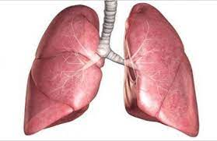
اعراض (COPD)
وزارة الصحة

Slide 9
اعراض (COPD)
وزارة الصحة
ضيق في التنفس

Slide 10
اعراض (COPD)
وزارة الصحة
ضيق في التنفس
صوت صفير

Slide 11
اعراض (COPD)
وزارة الصحة
ضيق في التنفس
صوت صفير
زرقة في لون الشفتين والاظافر

Slide 12
اعراض (COPD)
وزارة الصحة
ضيق في التنفس
صوت صفير
سعال مستمر مصحوب ببلغم
زرقة في لون الشفتين والاظافر

Slide 13
اعراض (COPD)
وزارة الصحة
ضيق في التنفس
التهاب متكرر في الجهاز التنفسي
صوت صفير
سعال مستمر مصحوب ببلغم
زرقة في لون الشفتين والاظافر

Slide 14
اعراض (COPD)
وزارة الصحة
ضيق في التنفس
فقدان للوزن
التهاب متكرر في الجهاز التنفسي
صوت صفير
سعال مستمر مصحوب ببلغم
زرقة في لون الشفتين والاظافر

Slide 15
ينقسم المقيد الرئوي المزمن (CRPD)
مقيد رئوي خارجي الرئة في أصل المرض لا يؤثر على الرئة بحد ذاتها لكن يمنع توسعها بشكل طبيعي مما يجعل صعوبة في المحافظة على تبادل الغازات بسبب نقص حجم الرئة وعدم قدرتها على الحركة، وينتج عن ذلك كتعويض من المريض ان يتنفس بكثرة بشكل خفيف ينتج عنه تقلص رئوي
(Gbd., et al. 2015)

Slide 16
ينقسم المقيد الرئوي المزمن (CRPD)
مقيد رئوي خارجي الرئة في أصل المرض لا يؤثر على الرئة بحد ذاتها لكن يمنع توسعها بشكل طبيعي مما يجعل صعوبة في المحافظة على تبادل الغازات بسبب نقص حجم الرئة وقدرتها على الحركة، وينتج عن ذلك كتعويض من المريض ان يتنفس بكثرة بشكل خفيف ينتج عنه تقلص رئوي
مقيد رئوي داخل الرئة يصيب النسيج الرئوي والانسجة الضامة و يسبب الالتهابات والتقرحات، مما ينتج عنها تعبئة مسارات الهواء بتهتكات وافرازات من الانسجة المتضررة (التهاب الرئة)
(Gbd., et al. 2015)

Slide 17
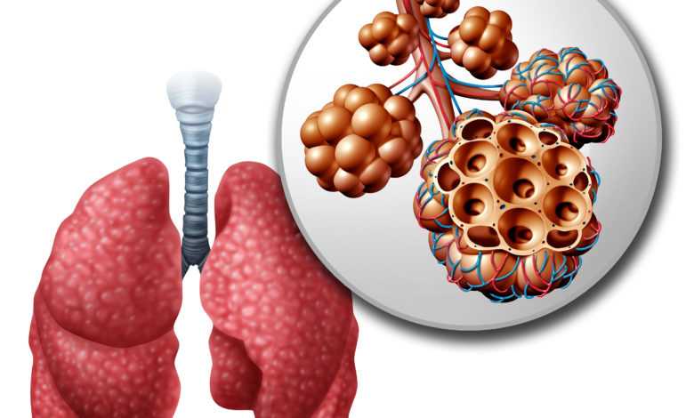
اعراض (CRPD)
صعوبة في تبادل الغازات

Slide 18
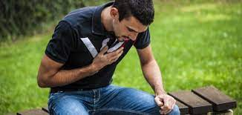
اعراض (CRPD)
صعوبة في تبادل الغازات
سرعة التنفس

Slide 19
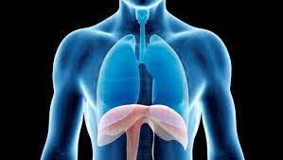
اعراض (CRPD)
صعوبة في تبادل الغازات
سرعة التنفس
ضمور في عضلات الحجاب الحاجز او شلل

Slide 20
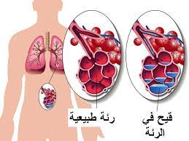
اعراض (CRPD)
صعوبة في تبادل الغازات
سرعة التنفس
تقرحات رئوية
ضمور في عضلات الجاب الحاجز او شلل

Slide 21
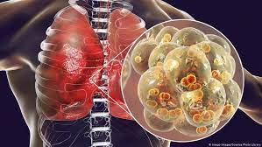
اعراض (CRPD)
صعوبة في تبادل الغازات
التهابات في انسجة الرئة
سرعة التنفس
تقرحات رئوية
ضمور في عضلات الجاب الحاجز او شلل

Slide 22
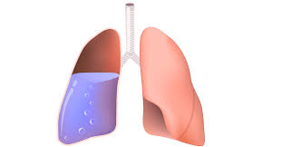
اعراض (CRPD)
صعوبة في تبادل الغازات
سوائل في الرئة
التهابات في انسجة الرئة
سرعة التنفس
تقرحات رئوية
ضمور في عضلات الجاب الحاجز او شلل

Slide 23
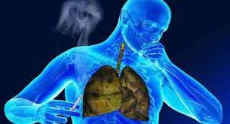
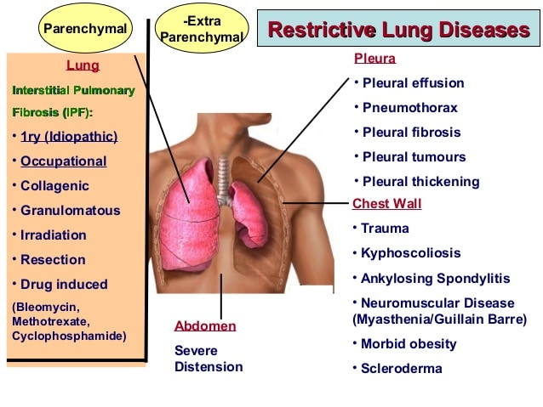
أسباب مرض (COPD)
الصفات الوراثية
التدخين
الإصابة بكتيريا مجرى الهواء والفيروسات والتلوث
أسباب مرض (CRPD)
تشوهات في القفص الصدري بسبب
السل أو تقوس العمود الفقري يؤثر على الصدر
الشلل الحجابي
السمنة
(Gbd., et al. 2015)

Slide 24
لتخفيف من مرض (COPD) و (CRPD)

Slide 25
لتخفيف من مرض (COPD) و (CRPD)
الإقلاع عن التدخين

Slide 26
لتخفيف من مرض (COPD) و (CRPD)
الإقلاع عن التدخين
تجنب التعرض المباشر للأدخنة

Slide 27
لتخفيف من مرض (COPD) و (CRPD)
الإقلاع عن التدخين
تجنب التعرض المباشر للأدخنة
تجنب التعرض للهواء الملوث

Slide 28
لتخفيف من مرض (COPD) و (CRPD)
الإقلاع عن التدخين
تجنب التعرض المباشر للأدخنة
تجنب التعرض للهواء الملوث
ممارسة النشاط البدني

Slide 29
اختبارات تقيم النشاط البدني للمصابين (COPD) و (CRPD) : القدرة الهوائية (المشي 6 دقائق، السباحة، الدراجة). القوة (الشدة، التكرار، المدة). المرونة (العضلات، المفاصل). الجهاز العصبي العضلي (التوازن). اختبارات وظيفية.

Slide 30
أنشطة بدنية للمصابين (COPD) و (CRPD)
الاحماء
أنشطة هوائية
أنشطة للمصابين بالانسداد والمقيد
الجهاز العصبي العضلي
المهارات الحياتية
المرونة
القوة

Slide 31
أنشطة بدنية للمصابين (COPD) و (CRPD)
أنشطة هوائية
3 – 5 أيام في الاسبوع
من 20-30 دقيقة

Slide 32
أنشطة بدنية للمصابين (COPD) و (CRPD)
الشدة الى حد التعب
المدة مجموعتين
كل مجموعة 12 عدة
القوة
2 يوم في الاسبوع

Slide 33
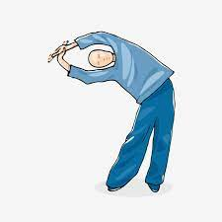
أنشطة بدنية للمصابين (COPD) و (CRPD)
الشدة
قبل الشعور بالألم المزعج
الثبات
من 20-60 ثانية
المرونة
3 أيام في الاسبوع

Slide 34
أنشطة بدنية للمصابين (COPD) و (CRPD)
تمارين المشي
تمارين التنفس
تمارين التوازن
الجهاز العصبي العضلي
يومياً 5 دقائق

Slide 35
أنشطة بدنية للمصابين (COPD) و (CRPD)
الاعمال الحياتية اليومية
يومياً بنفس المستوى

Slide 36
(تاي تشي، كيغونغ الصحي، اليوغا) و (COPD)
جلسة التمرين لمدة 30-60 دقيقة لمدة 24 أسبوعاً لها تأثير كبير 71.4% على المرضى الذين يعانون من مرض الانسداد الرئوي المزمن الذين تزيد أعمارهم عن 70 عاماً ولديهم أكثر من 10 سنوات من تاريخ المرض.

Slide 37
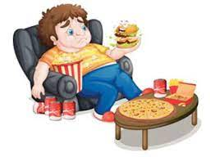
السمنة وعلاقتها بمرضى (COPD)
تزيد السمنة نسبة الخطر عند المصابين بالانسداد الرئوي بـ 350% (الجلعود, 2020).
متوسط ​​FEV1 43.5% عند مرضى الانسداد الرئوي المصابين بالسمنة.
لم تجمع جميع الدراسات على ان السمنة تؤثر على الانسداد الرئوي المزمن Wouters, 2017)).

Slide 38
الرأي الشخصي
ان النشاط البدني يرفع من أداء الجهاز التنفسي، ولكنه ليس علاج للأمراض المزمنة التي تصيبه.
تزيد فائدته في حالة وجود بخاخ موسع للشعب الهوائية.
ضرورة مراجعة الطبيب المختص قبل ممارسة أي نشاط بدني قوي .
يفضل ممارسة النشاط البدني في مكان بعيد عن العزلة (حديقة عامة – مع العائلة أو الاصدقاء).
وجود بخاخ موسع للشعب الهوائية لاستخدامه في حالة الضرورة الى وقت وصول الإسعاف إذا دعت الحاجة.
وضع اسواره على المعصم او قلادة توضح إرشادات لما يجب عملة حالة الى وصول الإسعاف (استخدام بخاخ موسع للشعب الهوائية – عدم التجمع وإعطاء مساحة لتنفس الهواء - حساسية اتجاه بعض الادوية).

